Slide 1
Semantisatieverhaal: Jullie hebben natuurlijk allemaal wel eens een hardloopwedstrijd gezien of een wielrenwedstrijd. Maar hebben jullie wel eens een bed-duw-wedstrijd gezien? Vast niet!
(start het filmpje bij 4.00 min. Link staat op de volgende dia.) Nou, deze bed-duw-race is ontstaan, dat betekent beginnen te bestaan, in Engeland. Heel lang geleden, in 1966, wilde een groep mensen een speciale, dat is een bijzondere wedstrijd, organiseren. Organiseren betekent dingen regelen zodat iets kan gebeuren. Ze wilden met deze wedstrijd geld inzamelen voor goede doelen. Ze hadden veel verschillende ideeën maar ze kozen voor een bed-duw-race. Als je wilt deelnemen aan deze wedstrijd, als wilt meedoen aan de wedstrijd, dan moet je een team van 7 mensen hebben, 6 om te duwen en 1 om in het bed te zitten. Bovendien moet je een goed bed hebben. Natuurlijk niet zomaar een bed uit de slaapkamer. Nee, het bed moet bijvoorbeeld wielen hebben en moet erg stevig zijn. Ook is er een prijs voor het grappigste of meest bijzondere bed. Van start tot finish, dat is de lijn waar je aan het eind van een wedstrijd overheen moet, is de afstand 2,4 mijl. Dat is bijna 4 kilometer. De afstand is de ruimte tussen 2 plaatsen. En dan duw je niet alleen over straat maar je moet ook door water en over heuvels! Als je een duwer bent moet je dus best een goede conditie hebben. Het record, het beste dat ooit is gedaan, is minder dan 14 minuten. Stel je voor: 4 kilometer duwen in 14 minuten. Dat is supersnel. De meeste teams doen er echter ongeveer 30 minuten over. Dit jaar werd de wedstrijd weer gehouden. Altijd op de 2e zaterdag in juni. Er deden 90 teams mee. En in totaal werd meer dan 80.000 pond opgehaald voor goede doelen. Hebben jullie wel eens geld opgehaald voor een goed doel?

Slide 2
Gerarda Das
Mariët Koster
Mandy Routledge
Francis Vrielink
Week 42 – 15 oktober 2019
Niveau AA

Slide 3
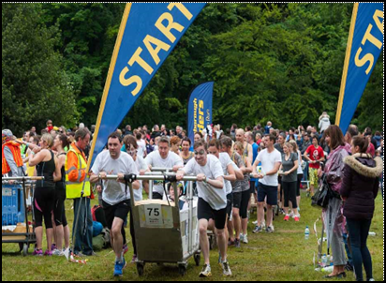
The Knaresborough Bed Race
https://www.youtube.com/watch?v=ibY0WezNWuw
Start het filmpje bij ongeveer 4.00 minuten

Slide 4
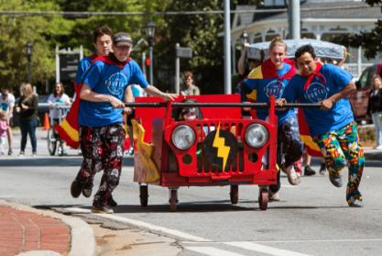
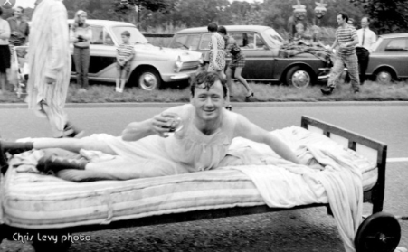
ontstaan
2019 54ste keer
1966 in Engeland: 1e keer

Slide 5
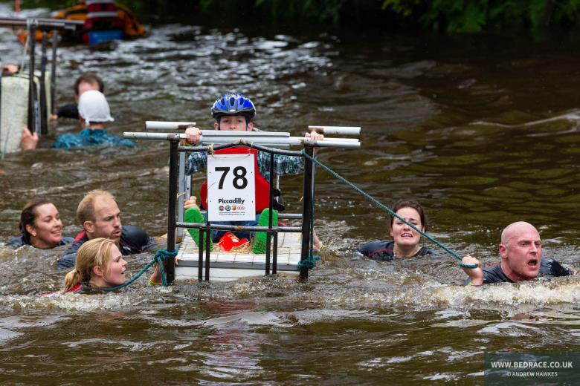
speciaal
Dat vind ik ook!

Slide 6
organiseren

Slide 7
deelnemen aan

Slide 8
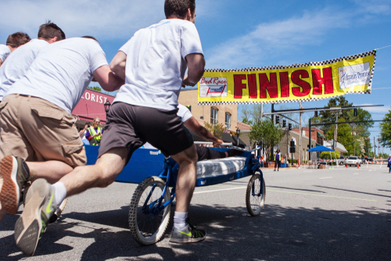
de finish

Slide 9
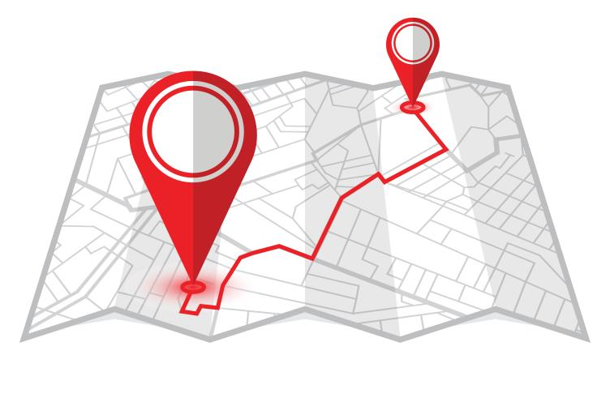
de afstand

Slide 10
het record
13:40.9

Slide 11
Op de woordmuur:

Slide 12
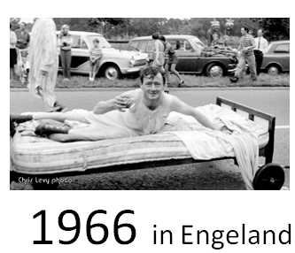
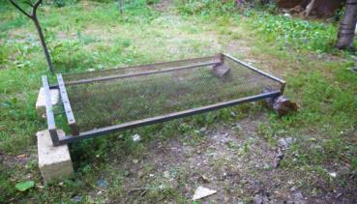
ontstaan
eindigen
= beginnen te bestaan
De bed-duw-race is in 1966 ontstaan.
= ophouden te bestaan
2020
De bed-duw-race zal in 2020 eindigen.

Slide 13
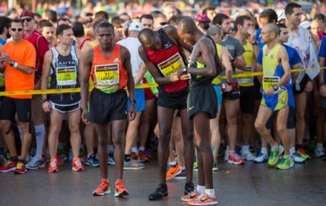
speciaal
normaal
= bijzonder
De bed-duw-race is een speciale wedstrijd.
= gewoon, alledaags
De marathon is een normale hardloopwedstrijd

Slide 14
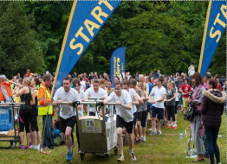
de finish
= de lijn waar je aan het einde van een wedstrijd over heen moet
de afstand
de start
= de ruimte tussen 2 plaatsen
De afstand tussen start en finish is bijna 4 kilometer.

Slide 15
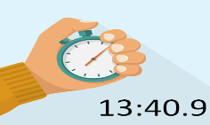
organiseren
= dingen regelen zodat iets kan gebeuren
de wedstrijd
deelnemen aan
het record
= aan iets meedoen
= het beste dat ooit is gedaan

